Slide 1

Современные образовательные технологии при интегрированном методе преподавания
Османова М.Э, учитель информатики и физики МКОУ Черчетской СОШ
2022

Slide 2

“ Великая цель образования – это не знания, а действия”.
(Герберт Спенсер)

Slide 3
Интеграция - это не только усиление связей, это - изменение исходных элементов. Если такого изменения нет, то нет и усиления связей, оно подменяется механическим объединением.

Slide 4
Главная цель интеграции — создание у школьника целостного представления об окружающем мире, т. е. формирование мировоззрения.

Slide 5
Межпредметные задания
Гуманитарные науки
Математические науки
Информатика
Естественные науки
Другие науки

Slide 6
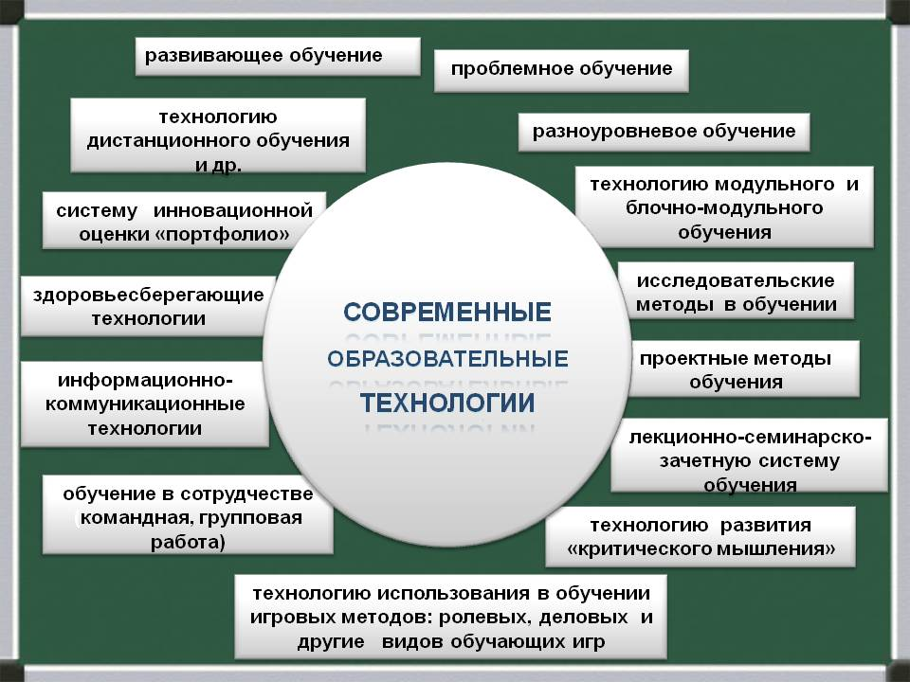

Slide 7
Проблемное обучение
Проблемное обучение включает такие этапы:
осознание общей проблемной ситуации;
ее анализ, формулировку конкретной проблемы;
решение (выдвижение, обоснование гипотез, последовательную проверку их);
проверку правильности решения.

Slide 8
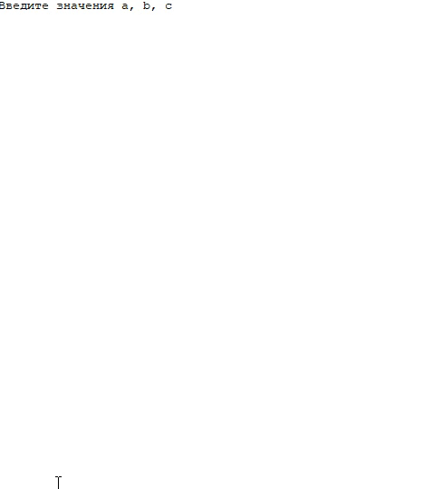
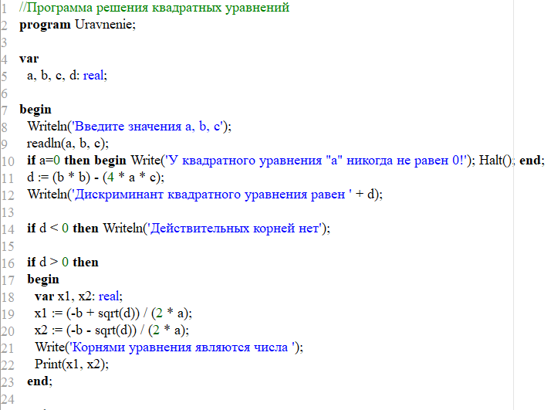
1. Решение квадратных уравнений
Данная программа находит дискриминант и корни квадратного уравнения, исходя из данных коэффициентов a, b и c.

Slide 9
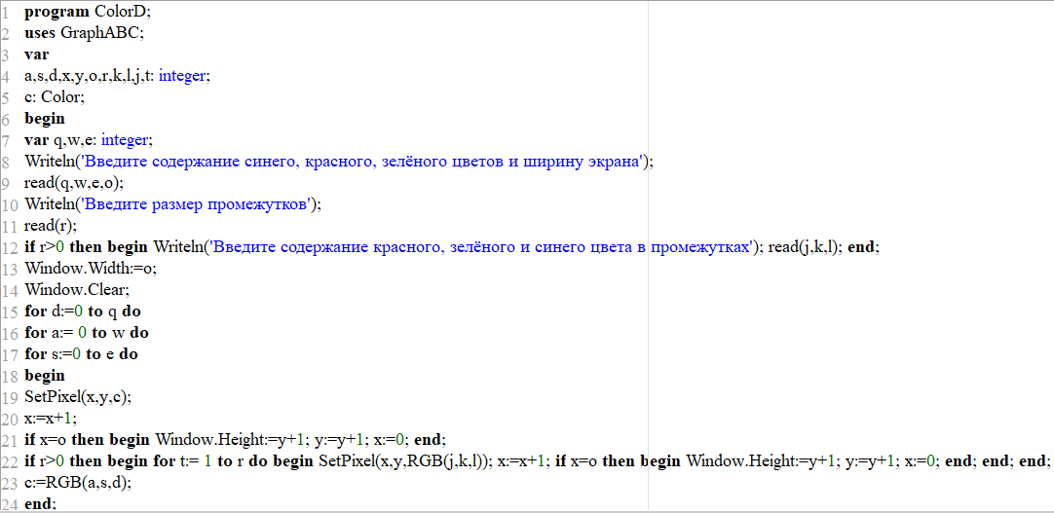
2. Разноцветный узор - ковер
Программа создаёт разноцветное изображение "полотно", следуя данным, которые вводит пользователь.
Входные данные: разнообразие цветов "полотна" (RGB) (от 0 до 250), ширина "полотна" , расстояние между пикселями (0,1, … целое число), их цвет (RGB)
На выходе получается изображение готового "полотна".

Slide 10
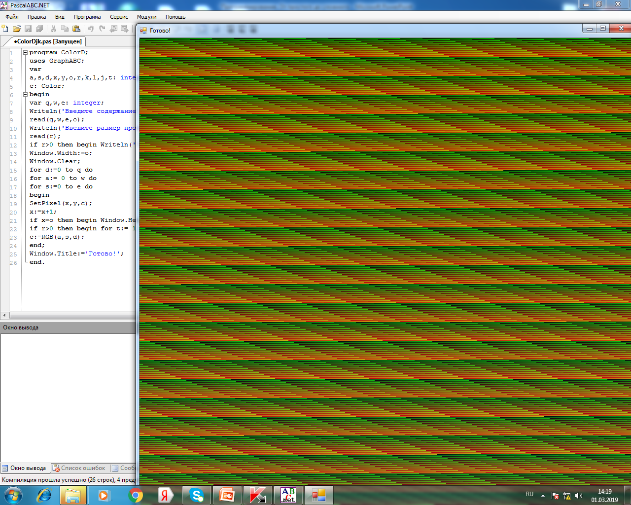

Демонстрация

Slide 11
ТРИЗ технология
Теория решения изобретательских задач
напрямую ставит задачу получения новых знаний, идей. Причём, даёт методы эффективного, малозатратного, прямого их получения.

Slide 12
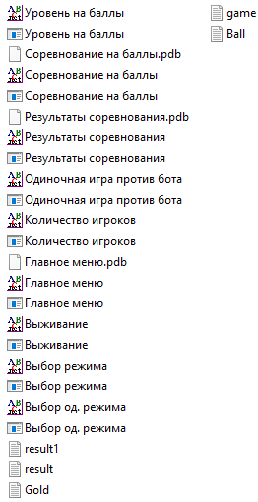
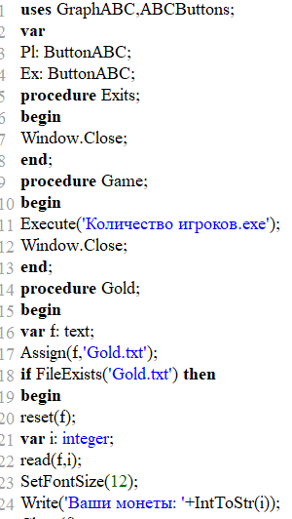
3. Игра-тренажер «Неуловимый кубик»

Slide 13

Демонстрация

Slide 14
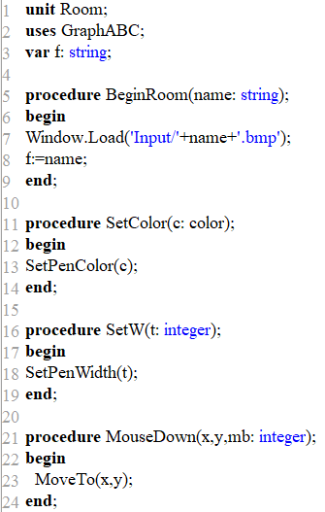
4. Рисование мышью

Slide 15
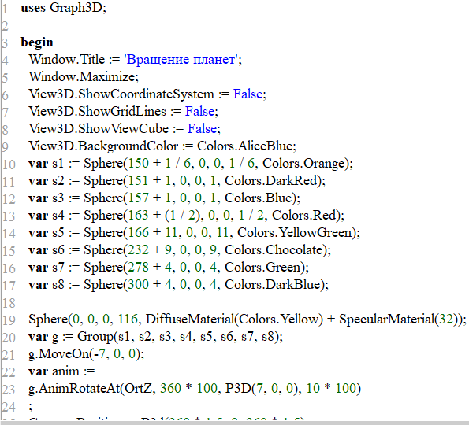
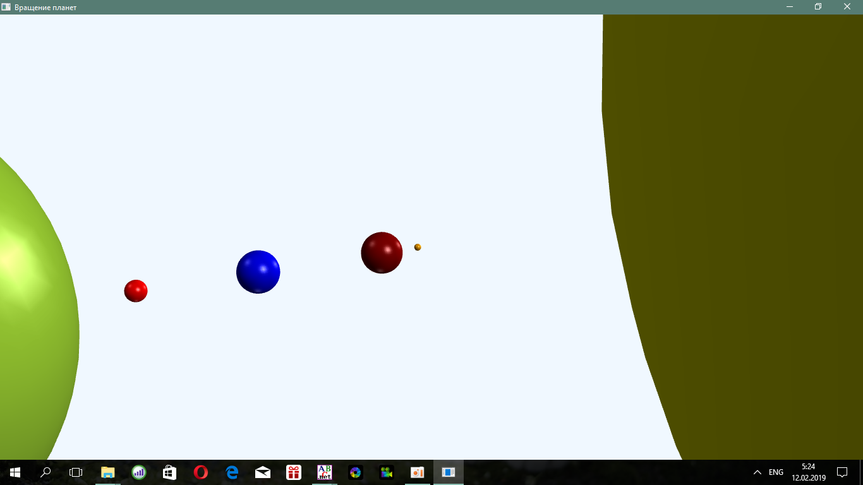
5. Солнечная система

Slide 16
Демонстрация

Slide 17
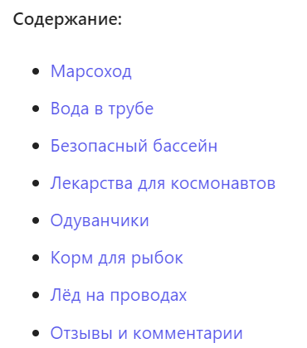
Примеры, задачи и загадки по ТРИЗ с ответами
https://4brain.ru/triz/zadachi.php

Slide 18
Проектные технологии
Проектная технология – это практические творческие задания, требующие от учащихся их применение для решения проблемных заданий, знания материала на данный исторический этап.

Slide 19
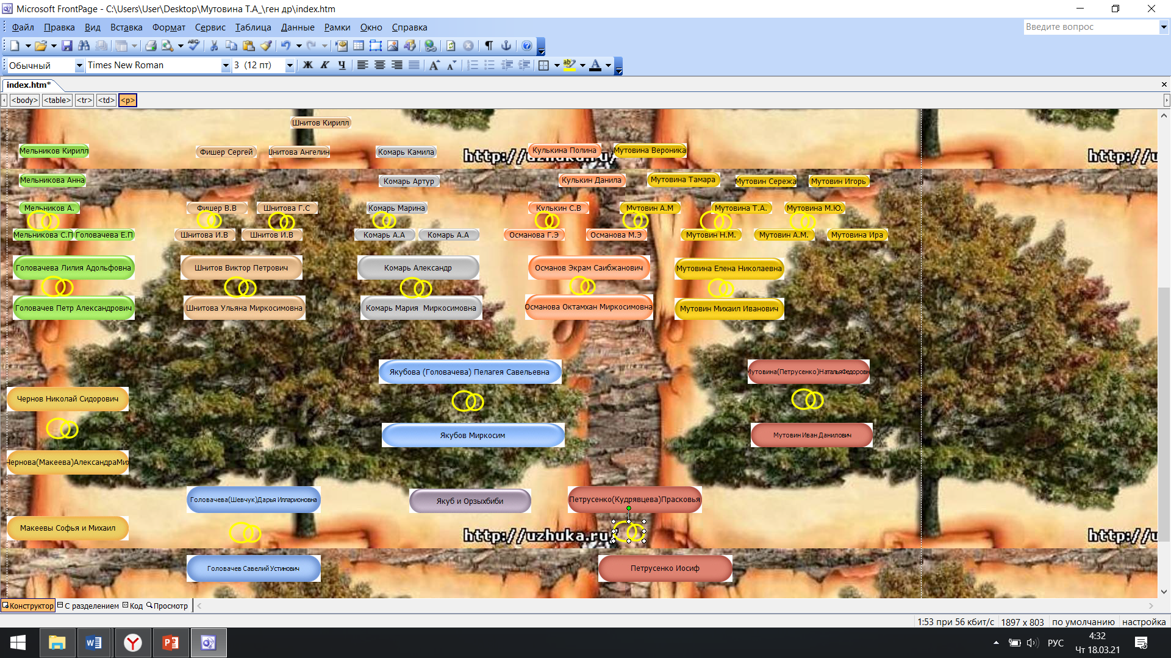
6. «Генеалогическое древо»

Slide 20
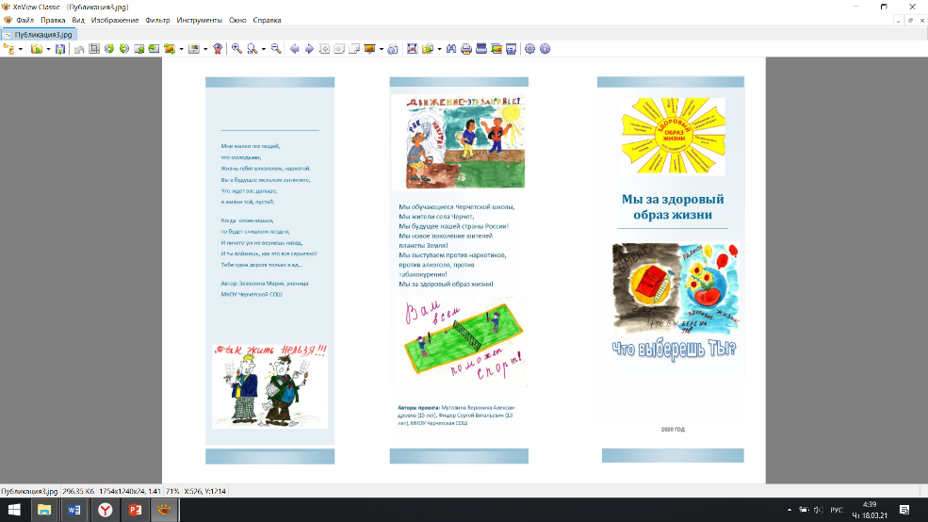
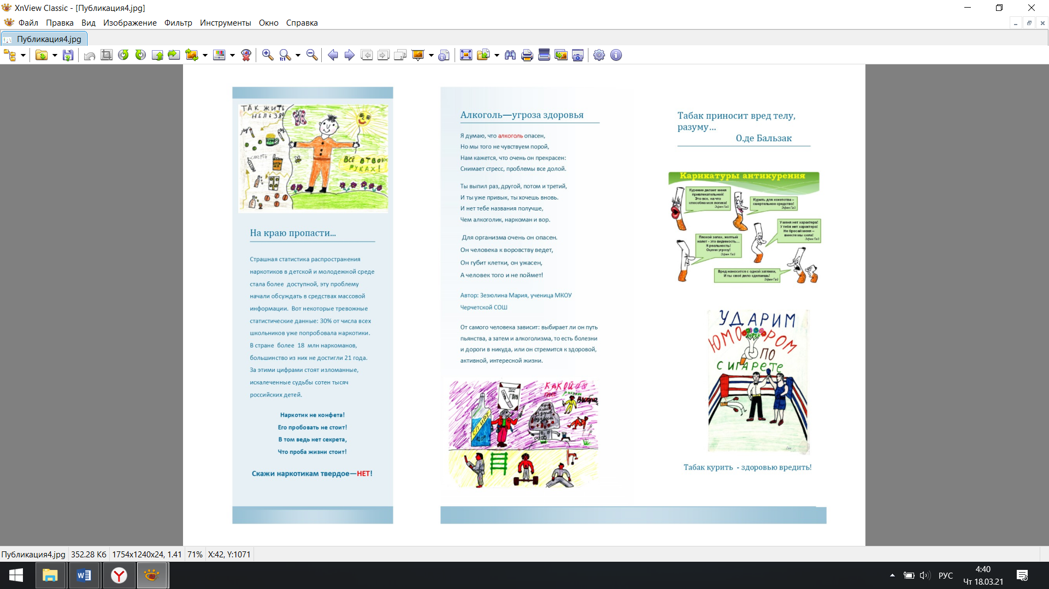
7. Буклеты «Мы за ЗОЖ»

Slide 21
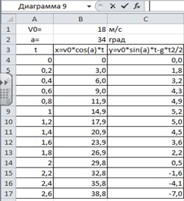
8. Компьютерное моделирование

Slide 22
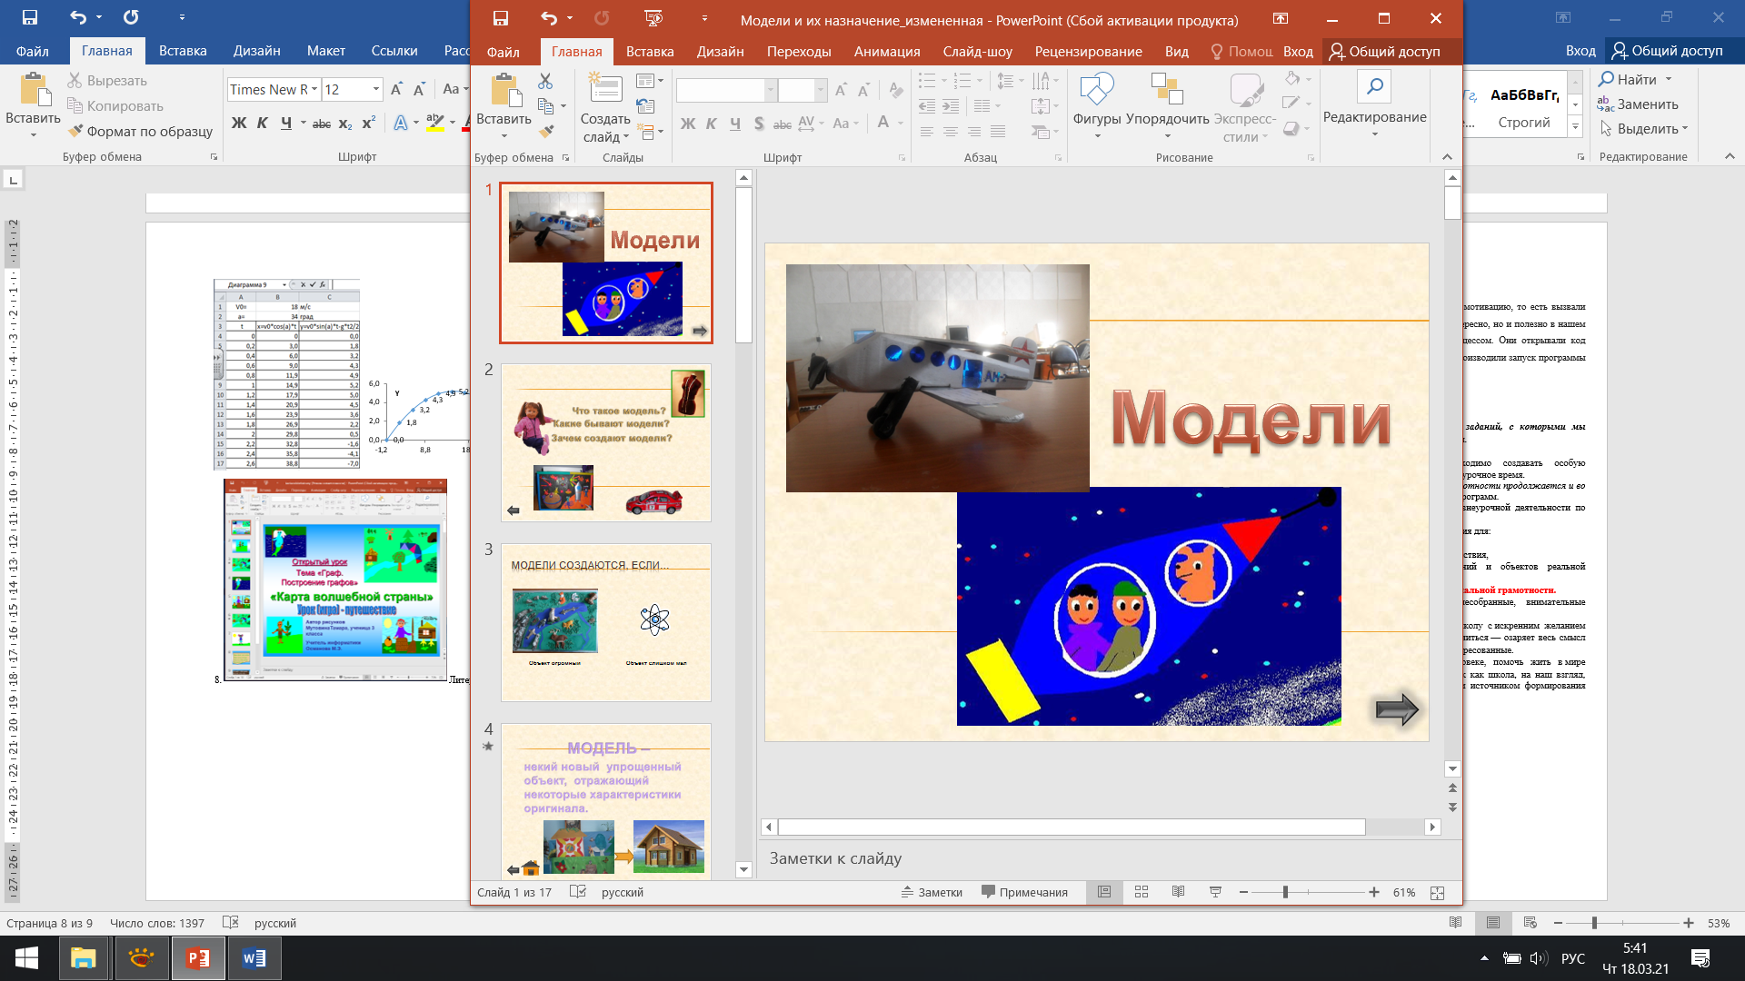
9.«Модели и их назначение»

Slide 23
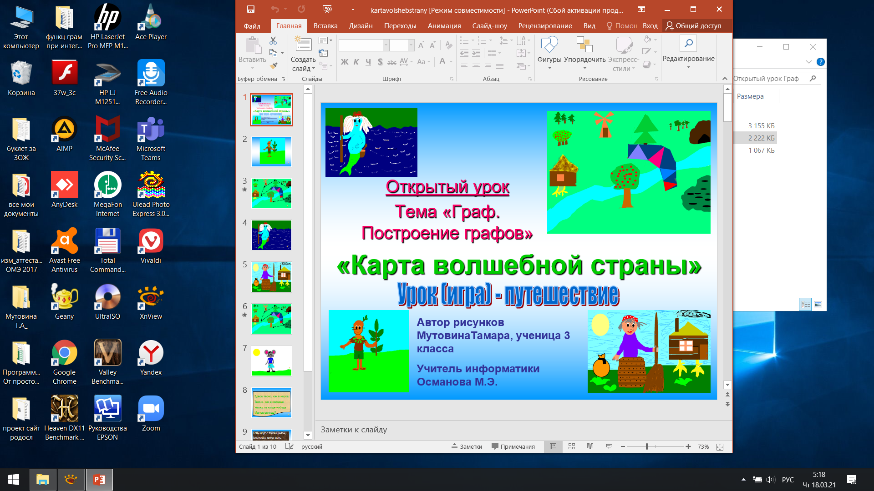
10.Карта волшебной страны

Slide 24
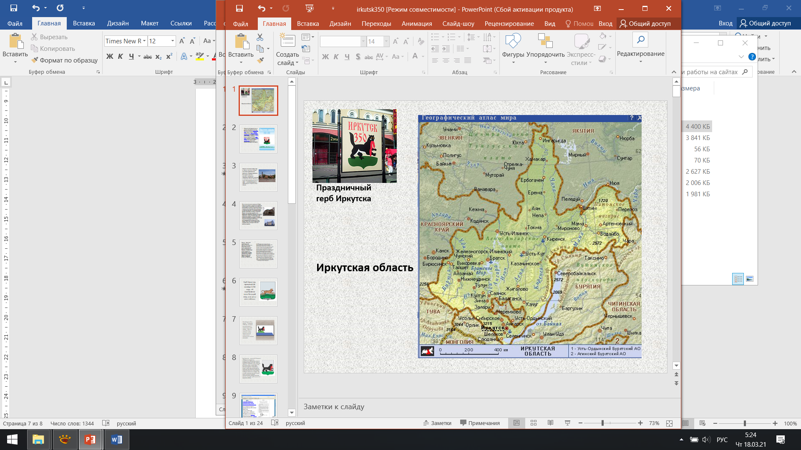
11.Презентация-коллаж

Slide 25
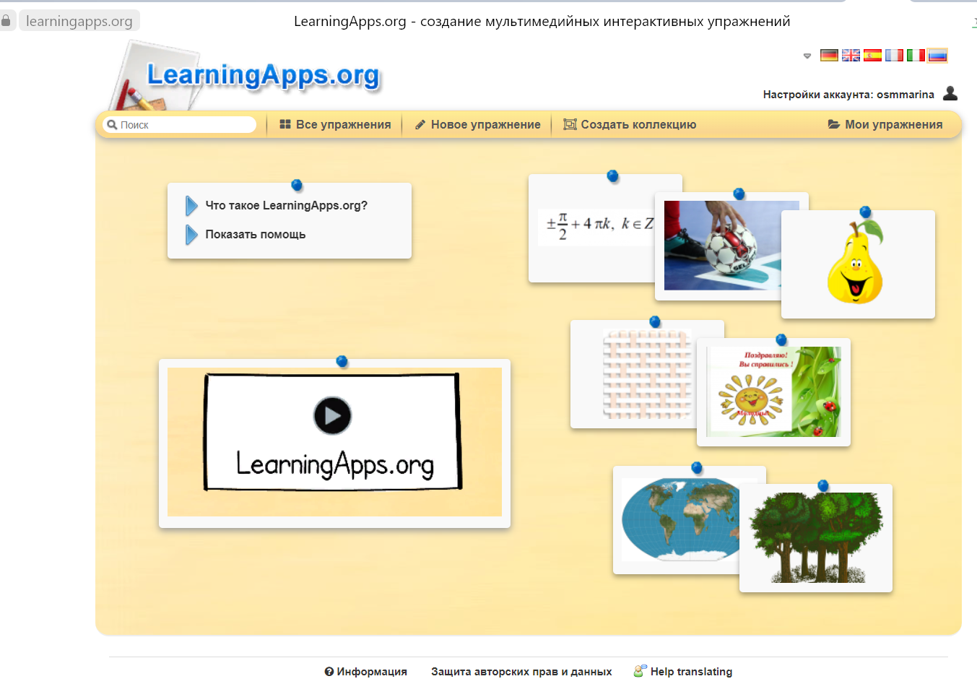
Конструктор LearningApps.org
В LearningApps.org есть богатая копилка уже готовых разработанных игр, которые для удобства разбиты на категории.

Slide 26
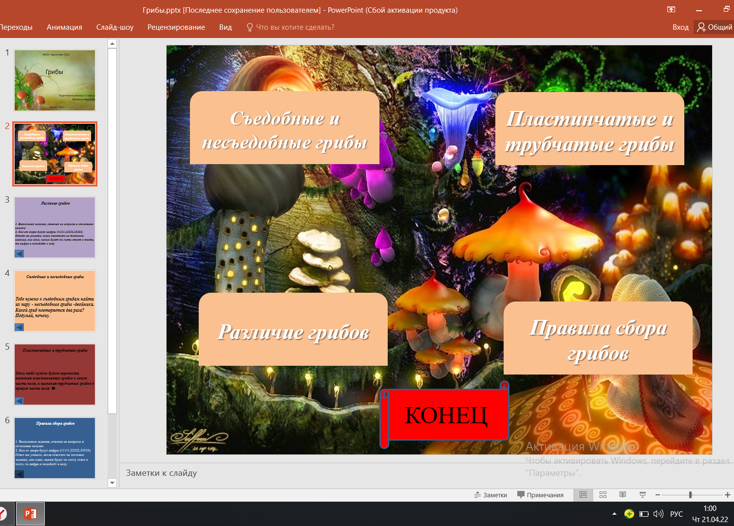
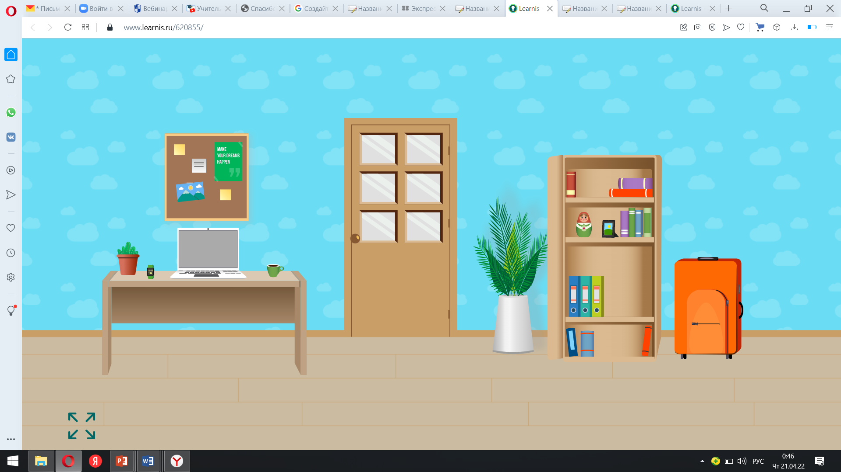
Интерактивные проекты

Slide 27
Преимущества LearningApps.org:
имеет очень простой и удобный для пользователя интерфейс;
дает возможность создавать разные виды интерактивных упражнений без чьей-либо подсказки, т.к. все подсказки размещены во всех шаблонах упражнений;
многие шаблоны поддерживают работу с картинками, звуком и видео;
прежде чем создать новое упражнение, можно ознакомиться с имеющимися примерами учебного материала и сразу же увидеть конечный результат;
без регистрации можно пользоваться уже созданными упражнениями, т.к. они находятся в общем доступе;
моментальная проверка правильности выполнения задания;
возможен поиск упражнений по категориям (по предметам);
постоянно развивается.
можно делиться ссылкой

Slide 28
Выводы:
Межпредметная интеграция создает условия для:
Преимущества многопредметного интегрированного урока с использованием современных образовательных технологий перед традиционным монопредметным очевидны.
На таком уроке можно создать более благоприятные условия для развития самых разных интеллектуальных умений учащихся, через него можно выйти на формирование более широкого синергетического мышления, научить применению теоретических знаний в практической жизни, в конкретных жизненных, профессиональных и научных ситуациях.
Интегрированные уроки приближают процесс обучения к жизни, натурализируют его, оживляют духом времени, наполняют смыслами.
Проведение интегрированных и межпредметных уроков несомненно является одним из эффективных инструментов внедрения новых образовательных стандартов.

Slide 29
Спасибо за внимание!

